Slide 1



ESF II projekt Západočeské univerzity v Plzni
reg. č. CZ.02.2.69/0.0/0.0/18_056/0013239

Slide 2

Strojírenské materiály
PRÁŠKOVÁ METALURGIE
Prof. Dr. Ing. Antonín Kříž, IWE
Řešené příklady

Slide 3
Dohledejte výrobce slinutých karbidů.
Dohledejte výrobce slinutých karbidů, uveďte jejich přední výrobky a jejich vlastnosti.
Porovnejte slinuté karbidy s cermetem.
Dohledejte jednotlivé druhy cermetů a jejich výrobce.

Slide 4
Řešení

Slide 5


Vybraní výrobci slinutých karbidů
Extramet
Jednou z nejznámějších evropských firem zabývající se výrobou slinutých karbidů je švýcarská firma Extramet. http://www.extramet.ch Tato firma byla založena v roce 1980. Společnost se zabývá vývojem a základních výrobou slinutých karbidů. Na trh dodává SK ve formě roubíků, tyčí a jiných polotovarů. Na českém trhu je tato firma zastoupena firmou SK Technik

Slide 6


Sumitomo Electric Hartmetall – Willich
Společnost Sumitomo Electric Hartmetall – Willichhttp://www.sumitomotool.com/start.htm
Zabývá se výrobou nástrojů a polotovarů ze slinutých karbidů, KBN a cermetů. Firma disponuje vlastním výzkumem.
Tribo Hartmetall
Je výrobcem komplexního výrobního programu ze slinutých karbidů. Výrobní program zahrnuje celé spektrum od prášků pro další výrobu a pro žárové naprašování po polotovary zejména pro tvářecí operace a řezné destičky.
Další oblastí je výroba komplexních nástrojů pro speciální operace, jako jsou odvalovací frézy, protahovací trny apod.

Slide 7


Gühring
Jedná se o německou firmu sídlící ve Albstadt. Její historie sahá až do roku 1898. Ve vývoji slinutých karbidů se tato firma začala více angažovat v roce 1988, kdy započal vývoj vlastních produktových řad SK. Tato firma působí nyní celosvětově. Je zastoupena i v ČR, kde byl otevřen výrobní závod u Plzně (Sulkov). Firma mimo jiné dodává polotovary z SK, břitové destičky i komplexní nástrojové systémy.
Walter
Firma Walter má centrálu v Tübingenu (Německo). Firma se zabývá vývojem
a výrobou řezných destiček ze slinutých karbidů. Firma působí celosvětově a má zastoupení i v ČR. Řezné destičky této firmy jsou poznatelné díky barevnému řešení, kdy mají stěny na hřbetu nástroje zlatou barvu (TiN) a plochy na čele černou barvu (TiAlSiN). Firma nabízí i destičky ze SK s příměsí korundu pro obrábění vysocelegovaných a speciálních slitin na bázi Ni. Firma nabízí též rozsáhlý program nástrojů pro většinu způsobů obrábění
http://www.walter-tools.com

Slide 8


BARAT CARBIDE
http://www.baratcarbide.com
Barat Carbide existuje již přes 60 let a má zastoupení v Burghaun v Německu, Číně, Polsku a Jihoafrické republice. Dodává jak prášky z karbidů pro následné zpracování, roubíky a další polotovary. Dodává též kovová pojiva na bázi Co, Ni a další speciální slitiny. Firma se zabývá zejména nástroji pro geologické aplikace.
Boehlerit
www.boehlerit.com
Firma Boehlerit je to původně rakouská firma se zastoupením i ve Zlíně.
Výrobní program:
Slinutý karbid - polotovary pro vrtací a frézovací monolitní nástroje,
Polotovary hrubého průřezu v různých provedeních
Polotovary pro výrobu střižných nástrojů
Lisovací nástroje z SK, matrice a trny z SK, konstrukční díly z SK, spotřební SK, lišty u SK pro bezhrotové brusky...
Upínací technika nástrojové držáky pro CNC soustruhy DIN 69880
Upínací nástroje DIN 2080, DIN 69871, MAS BT, HSK DIN 69893

Slide 9


Ceratizit
http://www.ceratizit.com
Ceratizit byl založen 1931v Walferdange (Luxemburg). V roce 2003 tato firma spojila s rakouskou firmou Plansee Tizit.
Firma vyrábí své vlastní slinuté karbidy a jiné řezné materiály. Jejich typový název začíná obvykle na CT (např: CTM12 odpovídající K20). Firma se zabývá výrobou tvrdokovových polotovarů, nástrojových aplikací pro třískové obrábění, tváření, trysky pro vstřikování a speciální aplikace a speciální strojní díly. Součástí je též vlastní povlakovací vývojové centrum.
Pramet Tools
http://www.pramet.com
Firma Pramet Tools vyrábí výrobky z tvrdokovu od roku 1951. Od roku 1999 byla propojena s významným zahraničním partnerem. Došlo k rozšíření trhů na Slovensku, do Polska, Německa a Itálie. Firma disponuje vlastním rozsáhlým materiálovým výzkumem. Dodává polotovary ze slinutých karbidů zejména pro tvářecí operace, vyměnitelné břitové destičky i komplexní řadu hotových nástrojů pro frézování a soustružení

Slide 10
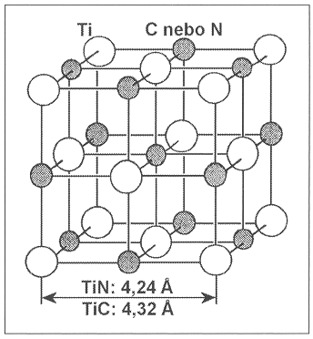
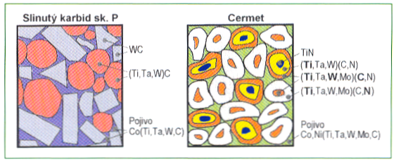
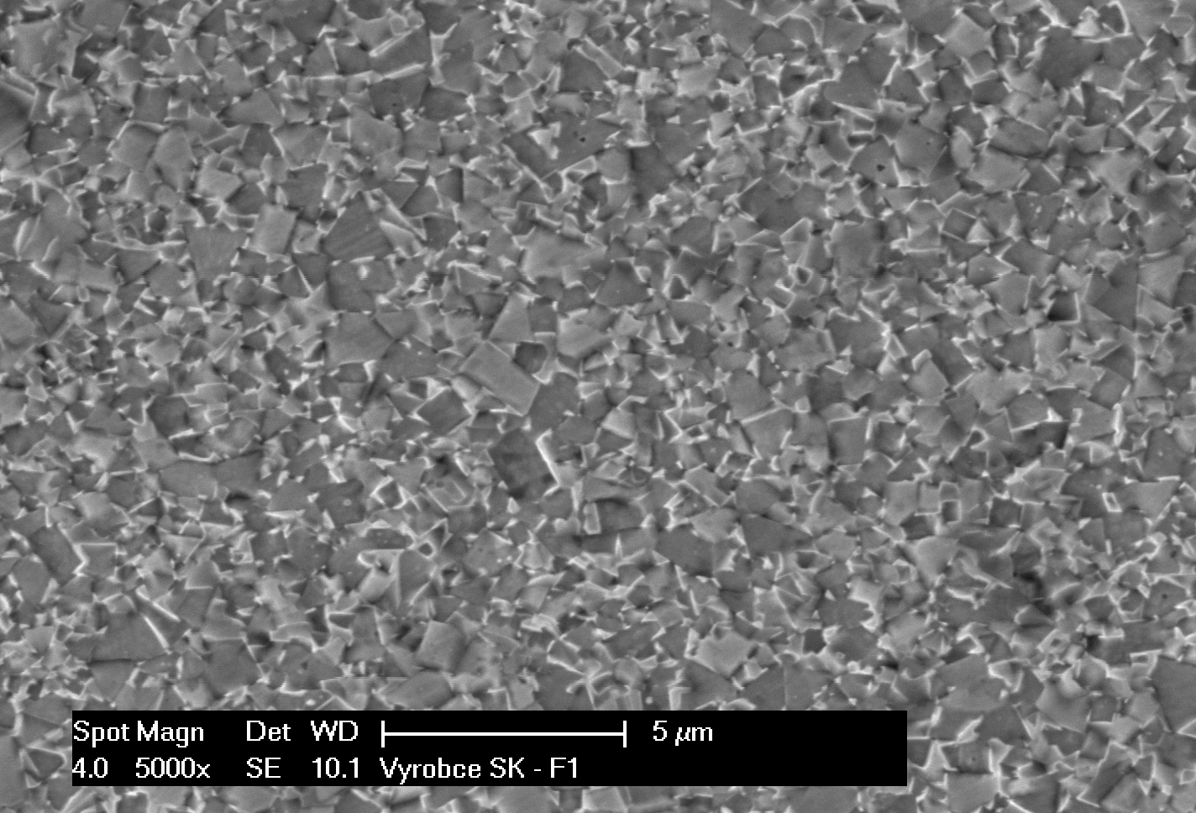
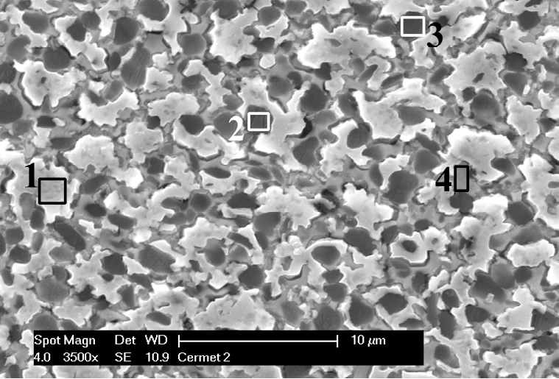
Struktura cermetů – porovnání se slinutými karbidy
Mřížka TiCN
Zdroj: Materiály pro řezné nástroje – Anton Humár

Slide 11
Druhy cermetů
První generace cermetů TiC-Mo-Ni a TiC-Mo₂C-Ni měla užití omezeno jen na oblast lehkého řezání, protože jejich houževnatost a odolnost proti vydrolování byla nižší ve srovnání s běžnými slinutými karbidy. Tyto materiály jsou v současné době pro řezné nástroje používány jen ve velmi malém rozsahu.
U druhé generace cermetů se přidáním TaC a WC zlepšila pevnost a odolnost proti vydrolování. Výsledkem bylo rozšíření oblasti užití na soustružení středními hodnotami posuvových rychlostí a na lehké frézování.
Třetí generace cermetů je založena na kombinaci TiC-TiN. Ve srovnání
s předchozími generacemi cermetů má vyšší odolnost proti opotřebení
a vydrolování, což umožnilo současné široké využití těchto materiál v aplikacích pro řezné nástroje.
HUMÁR, Antonín. MATERIÁLY PRO ŘEZNÉ NÁSTROJE: Interaktivní multimediální text pro všechny studijní programy FSI. 2006. Vysoké učení technické v Brněhttps://docplayer.cz/41193-Materialy-pro-rezne-nastroje.html

Slide 12
Představitel Cermetu - typ |  | Charakteristika | Aplikace
Konvenční cermety |  | Větší velikost zrn, vyšší obsah pojiva v kombinaci Ni-Co, který v součinnosti s přítomností VC zlepší únavové pevnosti | Obrábění polotovarů (hrubování)
 |  | Menší velikost zrn způsobený např. přítomností Mo, přítomností dalších karbidů (TaC; NbC) vyšší odolnost proti tepelné degradaci. | Obrábění konečných výrobků (načisto)
Nekonvenční cermety | Nanočásticové cermety | Nanočástice TiN na rozhranní zrn, jemnější struktura karbidů – vyšší houževnatost | Obrábění polotovarů (hrubování) – především při přerušovaném řezu
 | Boridové cermety | Pojivo Co+17%Mn + zrna na bázi AlMgB₁₄ – vyšší houževnatost | Obrábění polotovarů (hrubování) – především při přerušovaném řezu
 | Gradientní cermety | Povrch je tvořen WC-Co, zatímco jádro je tvořeno WC-Ti(C,N)-Co, vyšší houževnatost a odolnost proti vzniku trhlin | Obrábění polotovarů (hrubování) – především při přerušovaném řezu
 |  | Povrch je tvořen Ti(C,N)-TiN-WC-Co (Vnitřní a vnější věnec karbidů je bohatší na dusík) | Obrábění konečných výrobků (načisto)

Slide 13
Cermety nabízené společností Sandvik Coromant, jako největšího světového výrobce řezných nástrojů, mají ve srovnání s ostatními uváděnými cermety od jiných výrobců ve většině případů univerzálnější použití, větší rozsah doporučených řezných podmínek a dovolují i vyšší řezné rychlosti. Sandvik Coromant nabízí kromě cermetů určených pro soustružení a frézování i cermet určený pro upichování a zapichování. Proto pro porovnávání jednotlivých materiálů tvoří cermety nabízené společností Sandvik Coromant určitou obdobu etalonu.
Společnost Kennametal má ve své nabídce nejvíce cermet pro soustružení, ale
dodává i materiály pro frézování a upichování a zapichování. Jako jediný z producentů řezných nástrojů, udává řezné podmínky pro frézování v závislosti na úhlu nastavení hlavního ostří a na průměru frézy v záběru vyjádřeného v procentech.
Česká společnost Pramet Tools sama již cermety nevyrábí, ale ve své nabídce je má její mateřská společnost firma Seco Tools, která nabízí univerzální cermety pro soustružení a frézování, jejich univerzálnost použití je ale vyvážena nižšími řeznými rychlostmi. Společnost Seco Tools má v nabídce i cermety určené pro vrtání.

Slide 14

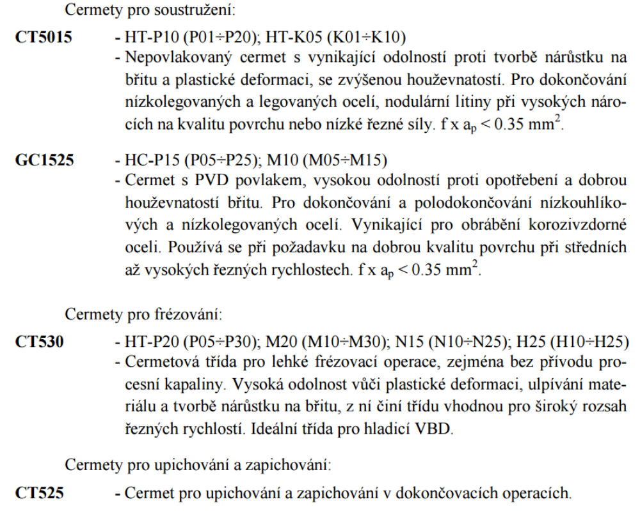
36/62

Slide 15
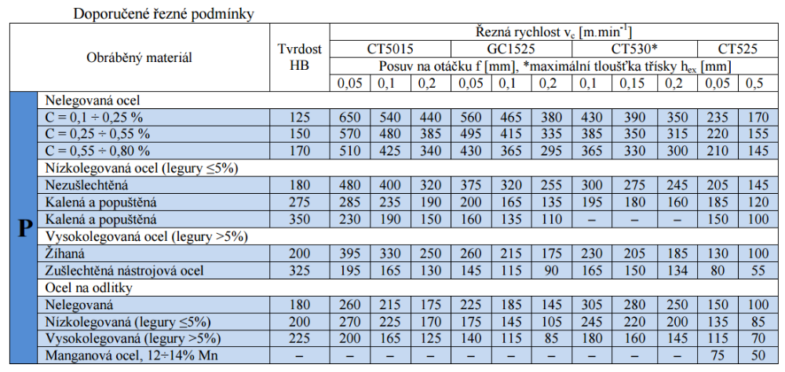

Slide 16
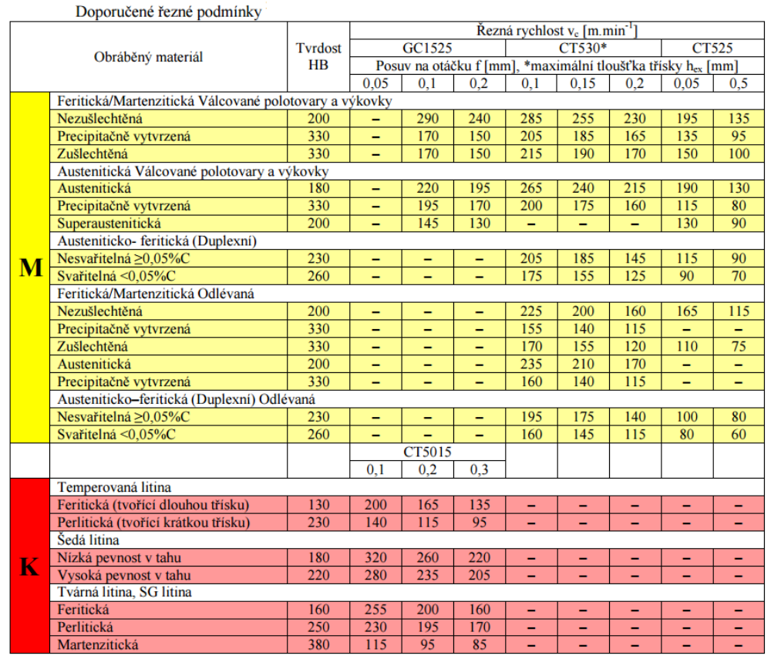

Slide 17
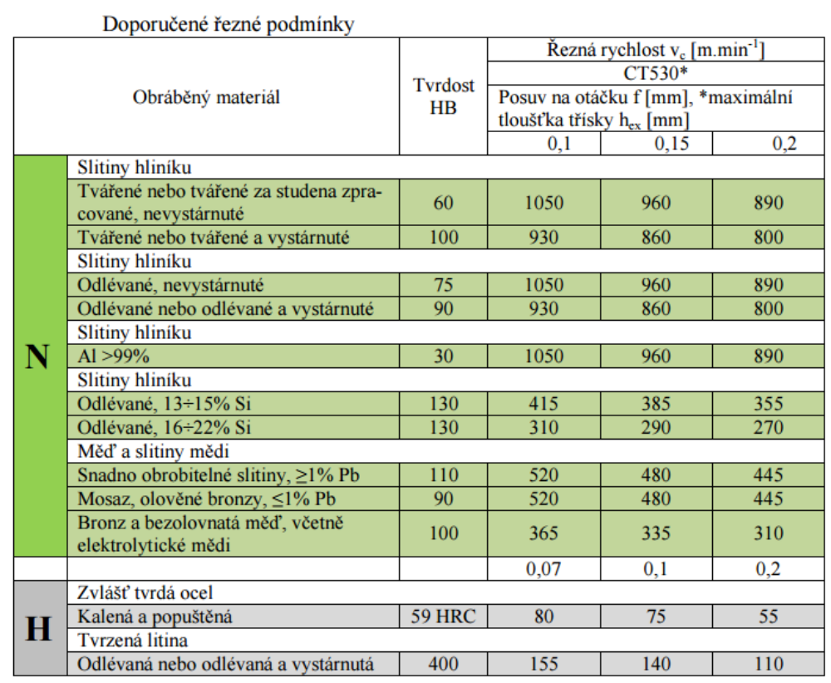

Slide 18

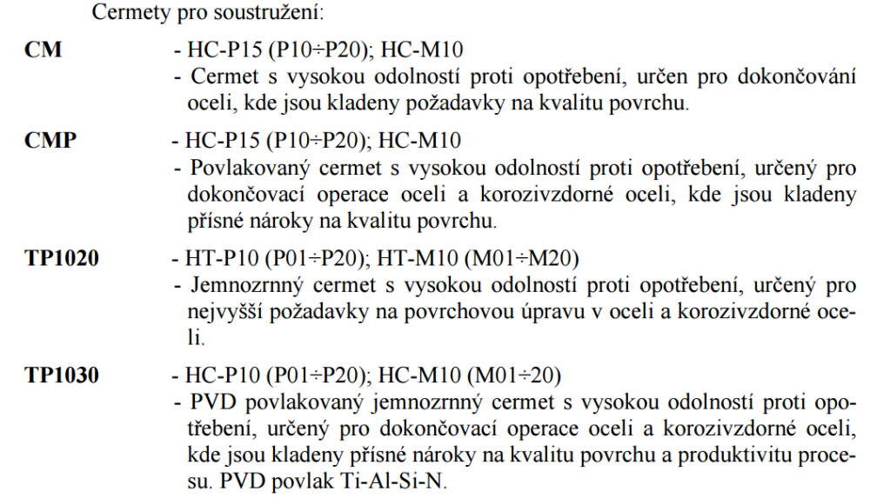

Slide 19
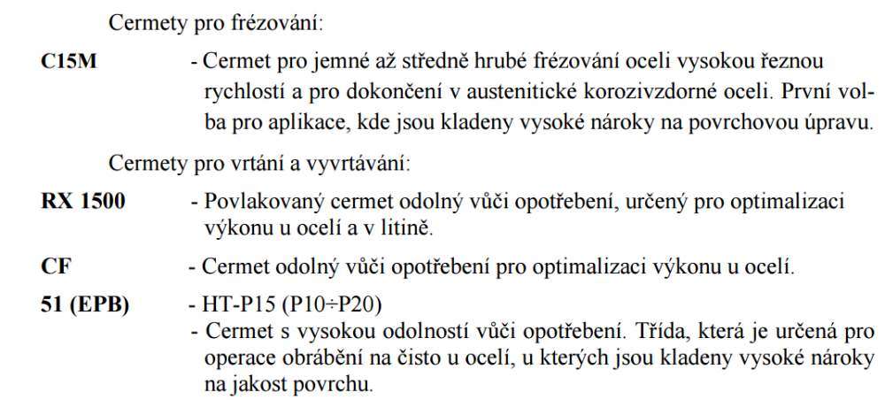

Slide 20
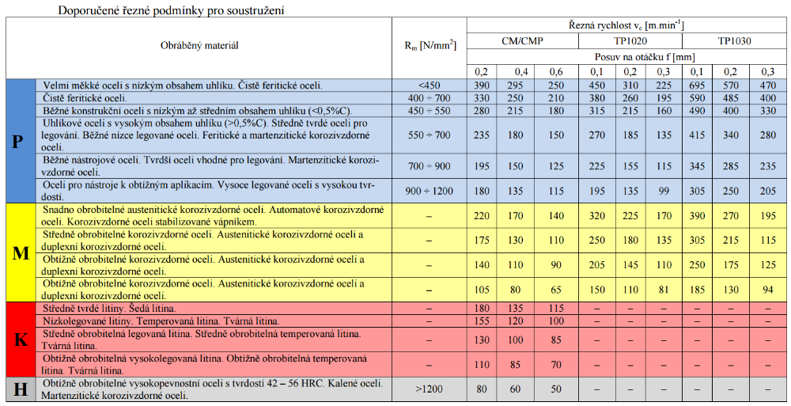

Slide 21
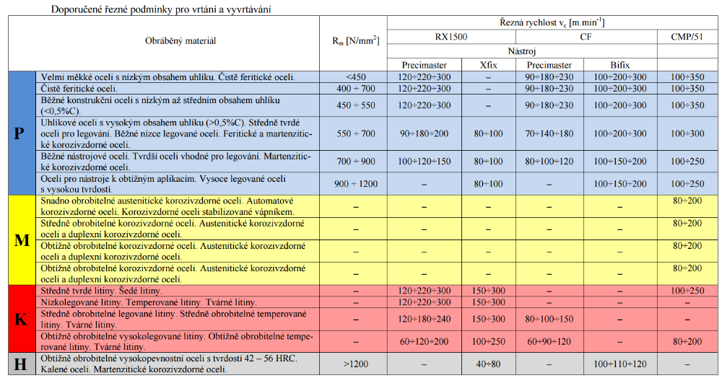

Slide 22
Kyocera
Firma pochází z Japonska a vedle výroby řezných materiálů se zabývá také
např. výrobou průmyslových keramických výrobků a polovodičových zařízení. Z řezných materiálů vyrábí slinuté karbidy, cermety, keramiku, diamant, polykrystalický nitrid bóru, povlakované slinuté karbidy (metoda PVD a CVD) a povlakované cermety (metoda PVD).
V roce 2007 Kyocera ohlásila, že podepsala licenční smlouvu s americkou firmou Kannametal Inc. Cílem smlouvy je posílení pozic v určitých zeměpisných oblastech a také vzájemné doplnění produktového sortimentu obou společností.
Kyocera je známá jako přední výrobce cermetů, které má zastoupeny v několika druzích. Cermety se používají především při soustružení, ale ve všech řadách cermetů – TN, TC i PV - jsou zastoupeny materiály s vysokou odolností proti rázům a tepelným šokům, které byly vyvinuty pro některé hrubovací soustružnické operace a zejména pro frézování.

Slide 23
CeramTec
Společnost Ceramtec má mnoho poboček po celém světě ve výrobních provozech
v USA, Asii a Evropě. Jedna z poboček se nachází v České republice v Šumperku. Tato pobočka se specializuje na výrobu produktů z karbidů křemíku. Výrobny zahrnují velký sortiment produktů. Výkonné keramické materiály jsou používány jako součásti strojů, systémů a v lékařství.
Je jedním z vedoucích světových výrobců vysoce výkonných výrobků z keramických materiálů z dlouholetou tradicí. Veliké zastoupení mají součásti z keramiky. Vedle toho se specializuje také na výrobu řezných materiálů, z nichž převažují nástroje z keramiky. Zabývá se ale i výrobou řezných materiálů z cermetů.

Slide 24
Ceratizit
Společnost je špičkovým světovým producentem řezných materiálů a nástrojů
s pobočkami po celém světě. Její jméno vzniklo spojením dvou firem v roce 2002. Jednalo se o společnosti CERAMETAL a PLANSEE TIZIT. Obě firmy mají dlouholetou zkušenost při výrobě tvrdých řezných materiálů. Firma Cerametal byla založena roku 1931 v Luxemburku a firma Planse roku 1921 v Rakousku. Firmu Planse založil pan Schwarzkopf s původním názvem Metallwerk Plansee v tyrolském městě Reutte.
Společnost Ceratizit je zaměřená na určité obory na trhu, jako jsou automobilový průmysl, letecký průmysl, petrochemický průmysl, průmysl všeobecného strojírenství, energie a transport, polotovary pro výrobce precizních nástrojů. Společnost je špičkovým světovým producentem řezných materiálů a nástrojů
s pobočkami po celém světě. V rakouské Plansee byly cermety původně vyvinuty
a kolem roku 1931 zde byly také patentovány.
Sériové produkty značky Ceratizit v České republice nabízí od roku 2005 obchodní společnost WNT se sídlem v německém Kemptenu, která má v České republice pobočku (Velké Meziříčí – Antonín Holub).

Slide 25
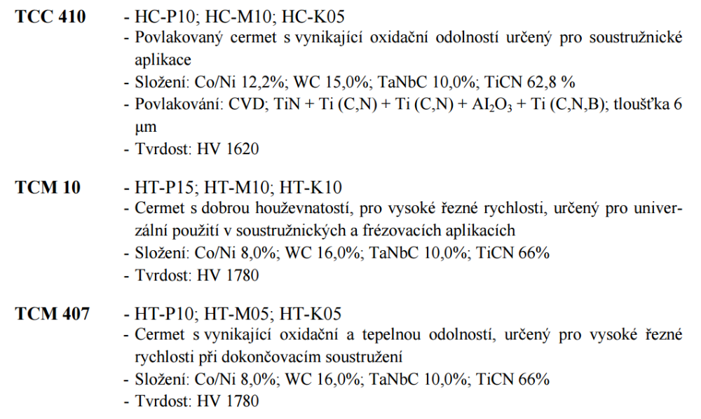
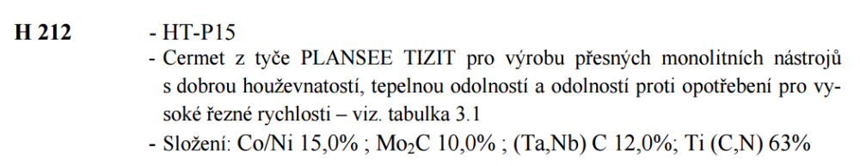

Slide 26
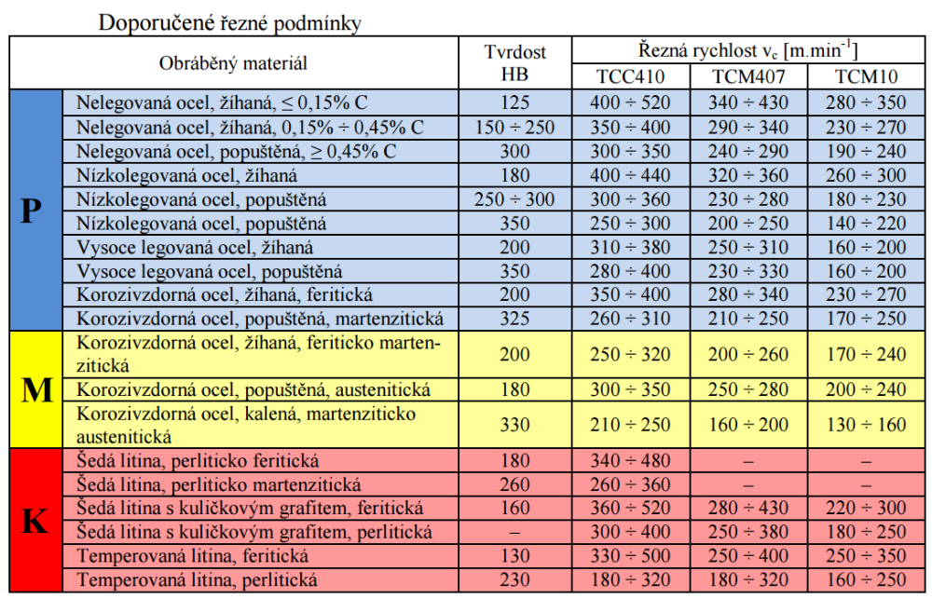

Slide 27

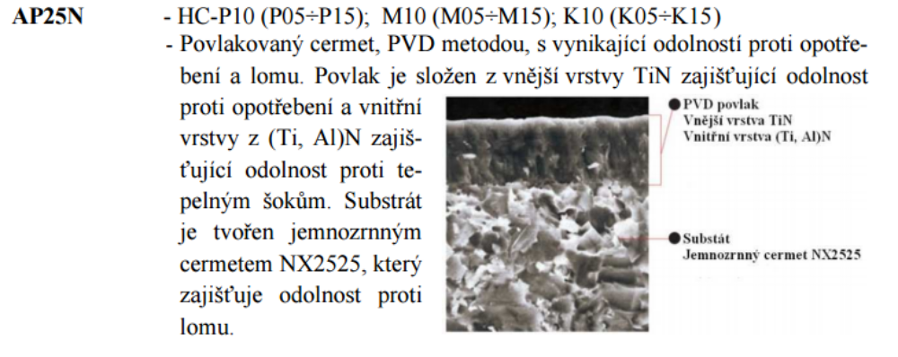
Výrobce řezných materiálů Mitsubishi Materials Corporation je jednou z více než 100 společností sdružených v Mitsubishi Corporation. Mitsubishi Materials Corporation byla založena v roce 1950 v Japonsku, ale její historie sahá až do roku 1871. Společnost v současné době zaměstnává více než 26 000 zaměstnanců po celém světě. Fyzikálně mechanické vlastnosti nedeponovaných cermetů, používaných i jako základní substrát pro depozici, jsou uvedeny v tabulce.

Slide 28
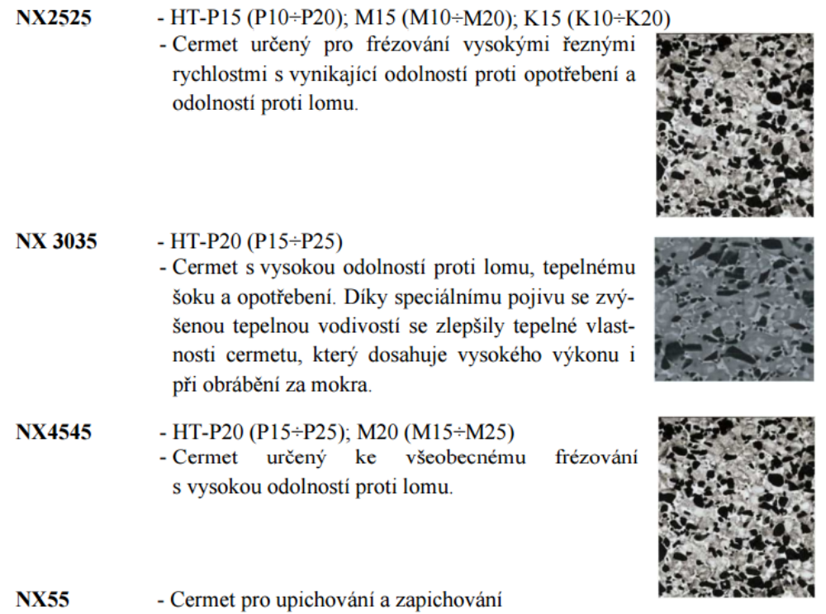

Slide 29
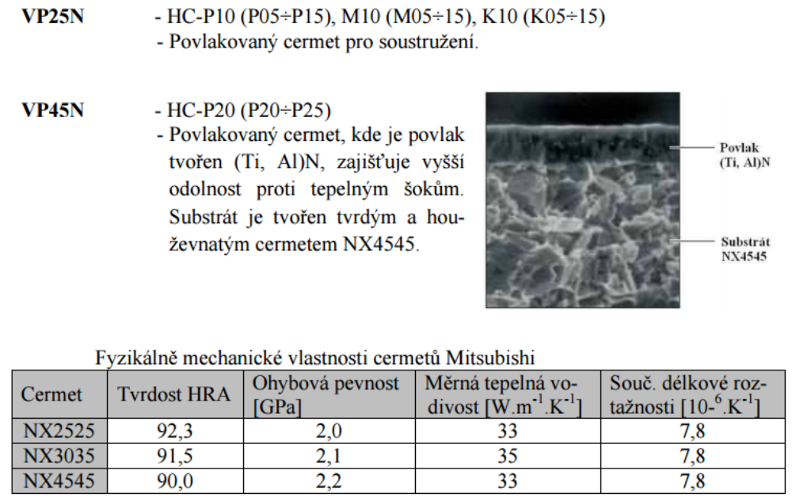

Slide 30
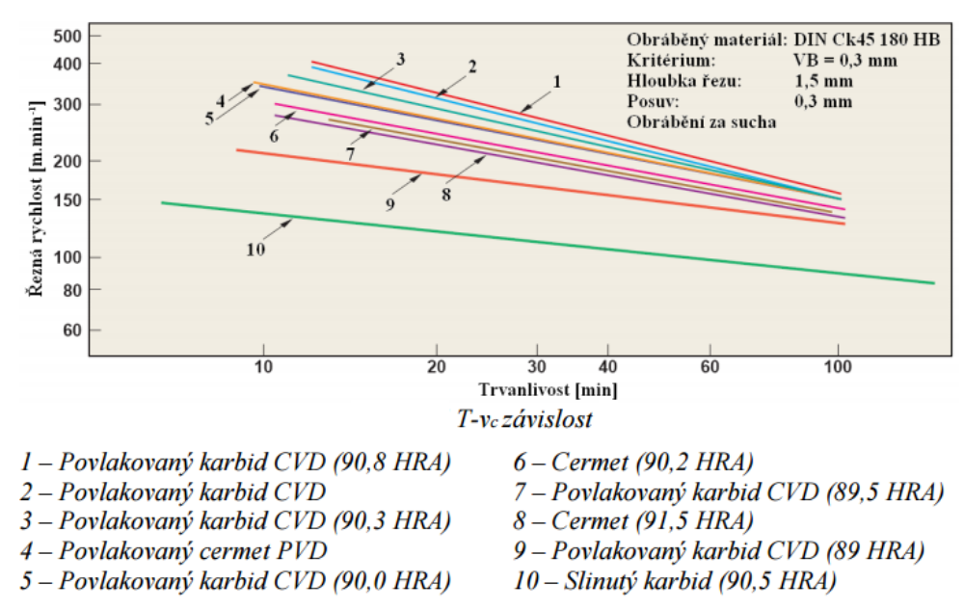
HUMÁR, Antonín. MATERIÁLY PRO ŘEZNÉ NÁSTROJE: Interaktivní multimediální text pro všechny studijní programy FSI. 2006. Vysoké učení technické v Brněhttps://docplayer.cz/41193-Materialy-pro-rezne-nastroje.html

